Slide 1
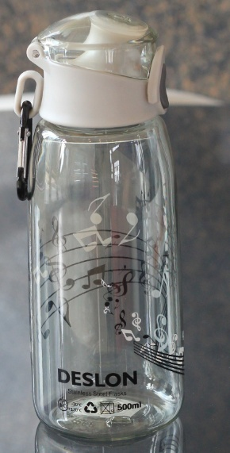
｜德世朗杯壶—品尚系列｜产品介绍
DQYB-500GY
清雅杯
产品容量：500ml
杯口内径：4.2cm
杯体材质：Tritan（食品接触用）
耐热温度：-20℃～109℃
密封圈：硅胶（食品接触用）
------------------------------------------------------
零 售 价：56.00元
批 发 价：14.00元
（目前有少量库存， 2000只起订）
------------------------------------------------------
产品特点：
1.杯身采用进口Tritan材质，无毒无味，不含双酚A；
2.杯体晶莹剔透，柔韧性强，不易破碎；
3.在零下20℃至120℃内抗震耐摔；
4.杯盖采用高密封不漏水，锁扣式设计，有效防尘、
防漏；
5.登山扣设计可挂背包上，携带方便。

